Slide 1



أحياء 2-1
النباتات الزهرية
ثانوي – نظام المسارات – المسار العام
الصف/ المرحلة
الاول
الفصل الدراسي
أحياء2-1
المــــــــــــــــــــــــــــــــــــــــــــــــــــــــــــــــــــــــــادة
النباتات الزهرية
موضوع الدرس
بندر العصيمي
اسم المعلمـ/ ـة
الحساب على تويتر @b_ossimi
للمزيد بكل ما يتعلق بمقررات الاحياء ارجو زيارة قناة فيصل الجمعان على التليغرام
@Faisaltheteacherchannel @twitter

Slide 2
أحياء 2-1
النباتات الزهرية
الفكرة الرئيسة
يمكن أن تنمو البذور والثمار في النباتات الزهرية من الأزهار بعد الإخصاب.

Slide 3

Record a Presentation
أحياء 2-1
النباتات الزهرية
Use the Camtasia Add-in to record your presentations. Start by going to the Add-ins tab.
الأهداف
تتبع دورة حياة نبات زهري.
تصف عملية الإخصاب وتكوين البذرة في نبات زهري.
تلخص إنبات البذرة.

Slide 4
أحياء 2-1
النباتات الزهرية
دورة الحياة
خصائص النباتات الزهرية:
تعتبر الأكثر تبايناً وتوزيعاً بين مجموعات النبات.
تحوي الأزهار.
لها دورات حياة متميزة.
تظهر تعاقب للأجيال (الجيل البوغي هو السائد ويدعم الجيل المشيجي)
يوجد العديد من التباينات في عمليات تكاثر النباتات الزهرية.

Slide 5
أحياء 2-1
النباتات الزهرية
دورة الحياة
نمو الطور المشيجي الذكري والأنثوي في النباتات الزهرية:
يبدأ نموها في الزهرة غير المكتملة النمو.
النباتات الزهرية مختلفة الأبواغ.
الكرابل : تُنتج الأبواغ الأنثوية الكبيرة.
الأسدية : تُنتج الأبواغ الذكرية الصغيرة.

Slide 6
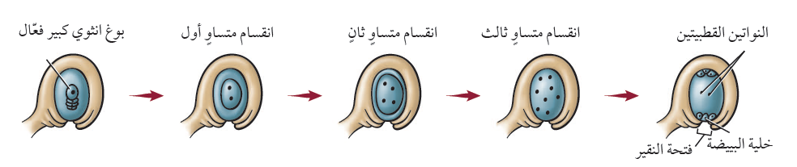
أحياء 2-1
النباتات الزهرية
نمو الطور المشيجي الأنثوي
تنقسم خلية متخصصة في البويضة داخل الكربلة انقساماً منصفاً فنتتج أربعة أبواغ كبيرة.
تتحلل ثلاثة من هذه الأبواغ وتضمحل عند فتحة النقير ويبقى البوغ البعيد عن فتحة النقير.

Slide 7
أحياء 2-1
النباتات الزهرية
نمو الطور المشيجي الأنثوي
تنقسم نواة البوغ الكبير المتبقية ثلاث انقسامات متساوية دون أن ينقسم السيتوبلازم.
ينمو البوغ الكبير إلى خلية واحدة كبيرة تحوي داخلها ثماني نوى كل أربع منها في طرفي الخلية.

Slide 8
أحياء 2-1
النباتات الزهرية
نمو الطور المشيجي الأنثوي
تترتب الأنوية داخل الخلية كما يلي:
تنتقل نواتان من الأربع أنوية في كل طرف نحو المركز.
تتشكل أغشية حول النوى الست الأخرى.
يكون الترتيب النهائي داخل الخلية كما يلي:
ثلاث نوى عند كل جانب من جانبي الخلية.
نواتان منها تكون في المركز وتسمى النواتين القطبيتين
تتحول واحدة من النوى الثلاث قرب فتحة النقير لتكون خلية البييضة.

Slide 9
أحياء 2-1
النباتات الزهرية
نمو الطور المشيجي الأنثوي
الطور المشيجي الأنثوي الناضج
يحوي الطور المشيجي الناضج :
البييضة.
النوى السبع الأخرى.

Slide 10
أحياء 2-1
النباتات الزهرية
نمو الطور المشيجي الأنثوي

Slide 11
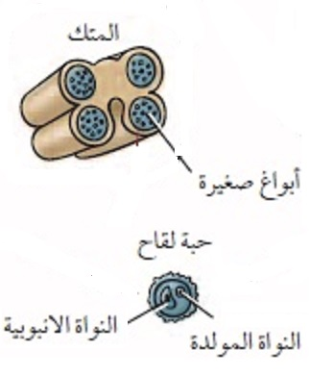
أحياء 2-1
النباتات الزهرية
نمو الطور المشيجي الذكري
المتك
تنقسم خلايا متخصصة في المتك انقساماً منصفاً فتنتج أبواغاً صغيرة.
تنقسم النواة في كل بوغ ذكري صغير انقساماً متساوياً ينتج عنه نواتان :
نواة كبيرة تسمى النواة الأنبوبية (الخضرية).
نواة صغيرة تسمى النواة المولدة التناسلية.
يتكون جدار سميك واقي حول البوغ الصغير وعند هذه المرحلة يُعد البوغ الصغير حبة لقاح أو طوراً مشيجياً غير ناضج.
أبواغ صغيرة
أبواغ صغيرة
انقساماً متساوياً
النواة الأنبوبية
النواة المولدة

Slide 12
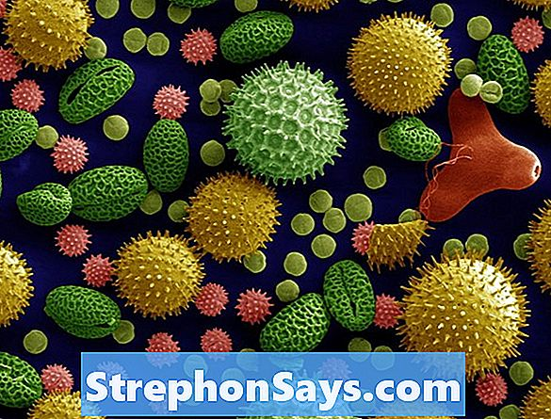
أحياء 2-1
النباتات الزهرية
نمو الطور المشيجي الذكري
أهمية حبوب اللقاح:
يمكن للعلماء من التعرف على فصيلة النباتات أو الجنس الذي تنتمي إليه حبة اللقاح بواسطة الطبقة الخارجية المميزة لجدارها.
استعمل علماء الطب الجنائي لأكثر من خمسين عاماً الدليل المتوافر من حبوب اللقاح لتحديد حدوث بعض الجرائم التي ارتُكبت وزمانها.
كما يمكن لعلماء الآثار القديمة أن يتتبعوا التاريخ الزراعي لمناطق محددة باستعمال أحافير حبوب اللقاح

Slide 13
أحياء 2-1
النباتات الزهرية
التلقيح والإخصاب
آلية التلقيح والإخصاب في النباتات الزهرية:
تشمل مرحلتين هما :
تكوين أنبوب اللقاح.
الإخصاب المزدوج.

Slide 14
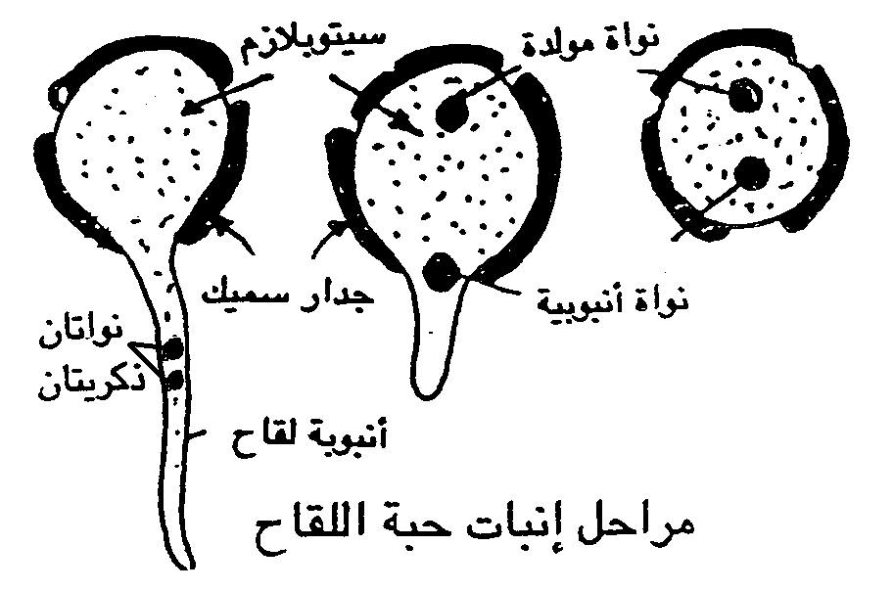
أحياء 2-1
النباتات الزهرية
التلقيح والإخصاب
تكوين أنبوب اللقاح:
عند سقوط حبة لقاح متطابقة مع الميسم فإنها تمتص مواد من المسيم.
تبدأ أنبوب اللقاح في التشكل.
أنبوب اللقاح : هو امتداد من حبة اللقاح ينمو عادة نحو الأسفل داخل القلم في اتجاه المبيض بتوجيه من النواة الأنبوبية.
تنتقل نواتا حبة اللقاح في أنبوب اللقاح نحو البويضة.
تنقسم النواة المولدة في أثناء نمو أنبوب اللقاح انقساماً متساوياً فتشكل نواتي مشيجين مذكرين ليس لهما أسواط.
وتصبح هنا حبة اللقاح طوراً مشيجياً ذكرياً ناضجاً

Slide 15
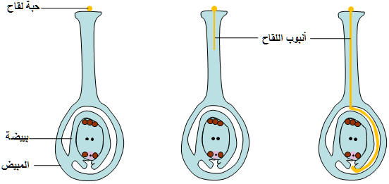
أحياء 2-1
النباتات الزهرية
التلقيح والإخصاب
الإخصاب المزدوج:
يصل أنبوب اللقاح إلى البويضة من خلال فتحة النقير.
يحرّر نواتي المشيجين المذكرين إلى المبيض.
يحدث الإخصاب المزدوج في المبيض كما يلي:
إحدى النواتين تتحد مع البييضة لتكون اللاقحة
ثنائية المجموعة الكروموسومية (2n)(الطور البوغي الجديد)
نواة المشيج المذكر الثانية تتحد مع النواتين القطبيتين في المركز لتكون خلية ثلاثية المجموعة الكروموسومية (3n) أو الإندوسبيرم.

Slide 16
أحياء 2-1
النباتات الزهرية
الإخصاب المزدوج في النباتات الزهرية
أنبوب اللقاح
تتحد نواة المشيج المذكر الثانية مع النواتين القطبيتين وتكون الإندوسبيرم
خلية ثلاثية المجموعة الكروموسومية (3n)
النواتين القطبيتين
نواتي المشيجين المذكرين
تتحد إحدى نواتي المشيجين المذكرين مع البييضة وتكون اللاقحة (2n)
(الطور البوغي الجديد)
البييضة

Slide 17
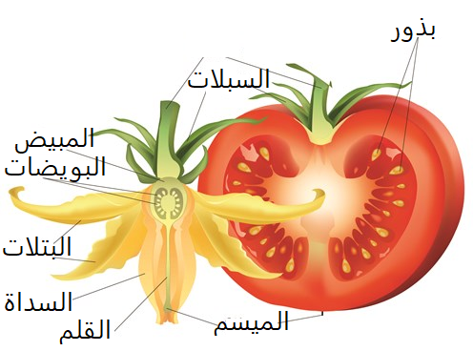
أحياء 2-1
النباتات الزهرية
الإخصاب المزدوج في النباتات الزهرية
نظراً لحدوث عمليتي إخصاب في بويضة النباتات الزهرية فأن الإخصاب يسمى إخصاباً مزدوجاً.
يحدث الإخصاب المزدوج في النباتات الزهرية فقط.
بعد الإخصاب : تنمو البويضة لتكون البذرة.
ينمو المبيض ليكون الثمرة.

Slide 18
أحياء 2-1
النباتات الزهرية
التلقيح والإخصاب
أوجه المقارنة | الطور المشيجي المؤنث | الطور المشيجي المذكر
الحجم | كبير الحجم | صغير الحجم
مكان وجودة | الكربلة في المبيض | المتك
النضج | ينضج بعد اكتمال الانقسامات المتساوية الثلاثة في البويضة | ينضج بعد انقسام النواة المولدة انقساماً متساوياً أثناء مرورها في أنبوب اللقاح
عدد الأنوية | ثمان أنوية | ثلاث أنوية
عدد الأنوية التي تساهم في الإخصاب المزدوج | ثلاث أنوية وهي : - نواة البييضة - النواتان القطبيتان | نواتين وهي : نواتي المشيجين المذكرين

Slide 19
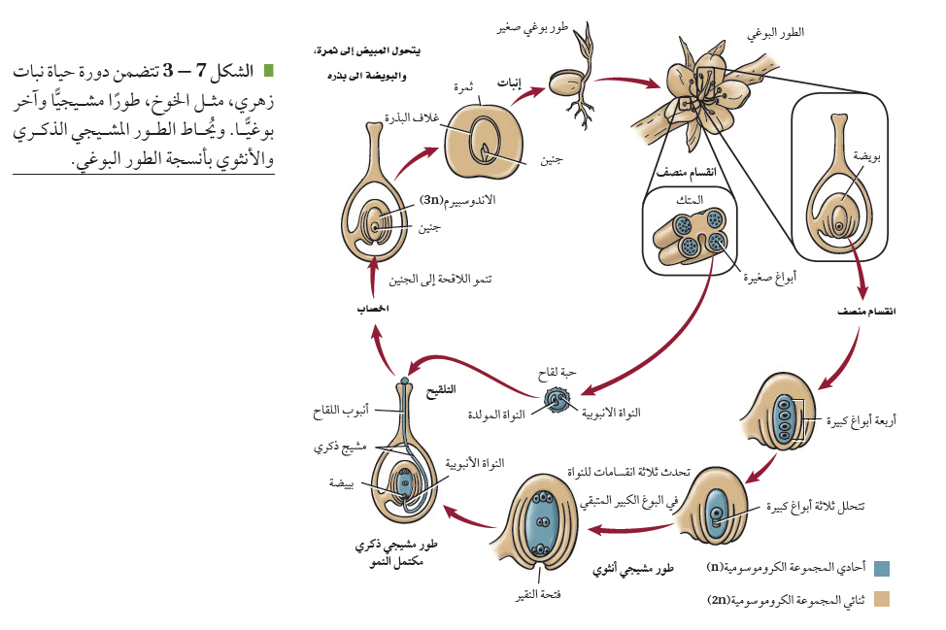
أحياء 2-1
النباتات الزهرية
التلقيح والإخصاب في النباتات الزهرية

Slide 20
أحياء 2-1
النباتات الزهرية
التقويم
ينتج عن الانقسام المنصف للخلية المتخصصة في البويضة؟
4- ستة أبواغ
3- خمسة أبواغ
2- أربعة أبواغ
1- ثلاثة أبواغ
يكون عدد الأنوية في الطور المشيجي الناضج ؟
4- ثمان أنوية
3- ست أنوية
2- ثلاث أنوية
1- نواتان
يتحول المبيض بعد عملية الإخصاب في النباتات الزهرية إلى ؟
4- غلاف البذرة
3- البذرة
2- الإندوسبيرم
1- الثمرة

Slide 21
أحياء 2-1
النباتات الزهرية
رجائي لكم بالتوفيق والنجاح ....

